Slide 1
第十四讲 决定中国经济的思想交锋 《宏观经济学二十五讲：中国视角》第23讲、第24讲
徐高 博士
2019年12月22日

Slide 2
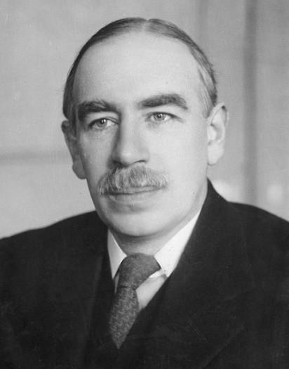
思想的力量
“经济学家以及政治哲学家之思想，其力量之大，往往出乎常人意料。事实上统治世界者，就只是这些思想而已。许多实践者自以为不受任何学理之影响，却往往当了某个已故经济学家之奴隶。狂人执政，自以为得天启示，实则其狂想之来，乃得自若干年以前的某个拙劣学人。我很确信，既得利益之力量，未免被人过分夸大，实则远不如思想之逐渐侵蚀力之大……或迟或早，对形成善良或丑恶的观念而言——更危险的是思想，而不是既得利益。”
—— 约翰 · 梅纳德 · 凯恩斯，《通论》，24(V)
1936年

Slide 3
市场与政府之间的长久历史争论

Slide 4
“市场派”与“政府派”的关键分歧在于对经济所处状态的认知不同——在生产可能性边界“上”还是“内”
在生产可能性边界“上”
市场是有效的
经济增长的约束在供给面
政府开支会“挤出”民间支出
政府做个“守夜人”就行
宏观经济就是微观经济的加总
在生产可能性边界“内”
市场是无效的
经济增长的约束在需求面
政府开支会带动而非挤出民间支出——“乘数”效应
政府应该做总需求的“管理者”
宏观经济不仅仅是微观经济的加总

Slide 5
当前主流宏观经济学（新-新古典综合）的思想源流

Slide 6
“新-新古典综合”的世界观
“新-新古典综合”的增长观
经济长期增长的瓶颈在供给面——市场至少在长期是有效的
经济长期增长的源泉是劳动力、资本和技术（技术也是对我们无知的度量）
经济长期运行在“潜在产出水平”附近
潜在产出水平是经济的生产可能性边界
潜在产出水平是经济不受外部干扰（包括来自政府的干扰）时，市场达致有效时所处的运行状态
潜在产出水平是不带来通胀上升或下降（物价加速上升或加速下降）的产出水平
“新-新古典综合”的波动观：经济波动分包含两种成分
潜在产出水平的波动——市场对技术变化做出的最优反应（技术进步速率下降，工人主动休假减少劳动供给）
对潜在产出水平的偏离——因为摩擦性因素（如粘性价格）而导致市场在短期内未能收敛到有效状态
“新-新古典综合”的核心潜在假设
需求面存在有效的市场化调节机制——尤其是在消费与储蓄（投资）之间有市场化的资源分配机制

Slide 7
“新-新古典综合”的模型体现
动态随机一般均衡模型（dynamic stochastic general equilibrium model，简称DSGE）作为基本建模理念
宏观结果由微观主体的优化问题导出（宏观模型的微观基础）
秉承工具论（instrumentalism），认为一个模型只要其结论有用，假设是否真实并不重要
模型内部的逻辑自洽比模型与外部世界的符合更重要——分析的是“月球上的经济”
研究变得越来越技术导向，而非问题导向——“手中有把锤子，看什么都是钉子”
数学建模技术变得越来越复杂，却未必带来经济学思想的增加
基本宏观模型——新凯恩斯模型（New-Keynesian）
真实商业周期（RBC）模型的内核
名义刚性（粘性价格）带来的短期摩擦

Slide 8
“新-新古典综合”世界观的政策含义
总量宏观政策（总量型的财政与货币政策）对长期经济增长无效
总量宏观政策不能熨平潜在产出水平本身的波动，也不应试图熨平这样的经济波动
总量宏观政策可以加快市场向有效状态的收敛速度，因而可以在短期内熨平偏离潜在产出水平的经济波动——但效力只局限于“短期”（短期也就是几个季度）

Slide 9
新古典经济学假设经济长期运行在潜在产出水平（生产能力）附近
潜在产出水平
经济增长走势

Slide 10
站在“新-新古典综合”世界观中，次贷危机之后中国经济增长的持续放缓只能是潜在产出水平下降所致
资料来源：Wind

Slide 11
“新-新古典综合”世界观对中国的政策含义
中国经济在次贷危机之后的长期增长减速是潜在产出水平下降带来的——因为经济在长期围绕潜在产出水平波动，所以长期增长的放缓只可能是潜在产出水平下降带来的
中国经济在次贷危机之后的长期增长减速是供给面因素造成的——长期增长的瓶颈在供给面
面对这种长期经济增长的减速，总量宏观政策无能为力，也不应试图去改变这种减速的局面
“调结构”重于“稳增长”；“供给侧”重于“需求侧”

Slide 12
次贷危机的爆发对“新-新古典综合”提出了挑战
资料来源：Wind

Slide 13
次贷危机后全球的宏观政策实践也对“新-新古典综合”提出了挑战——货币政策长期非常规地宽松
资料来源：Wind

Slide 14
可以从价格和交易量的相关性推断市场瓶颈在供给面还是需求面
供给是瓶颈（供给引发市场波动）： 市场价量反向变化
需求是瓶颈（需求引发市场波动）： 市场价量同向变化

Slide 15
“新-新古典综合”发展并成熟时，美国经济处在供给约束的状态中——但次贷危机之后已经变成需求约束
资料来源：Wind

Slide 16
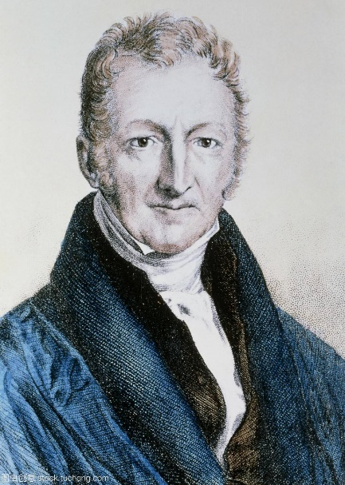
马尔萨斯论“有效需求”（effective demand）
“有效需求由两个成分构成，购买力和购买愿望......我认为购买力并不一定包含成比例的购买愿望，我也不同意......谈到某个国家，供给总不能超过需求。一国必然拥有购买它所生产的全部产品的购买力，但我很容易地设想它不拥有购买这些产品的愿望。”
——马尔萨斯（《李嘉图著作和通信集》，VI， 131-132页）

Slide 17
需求不足的经济学——需求不足产生的关键在于企业（资本所有者）与居民之间的收入分配调节机制失灵
“资本家挣到他们所花的，工人花掉他们所挣的” ——卡尔多，1956年
“企业家不管花多少开支在消费上，属于企业家的财富增量仍然与之前相同。利润，作为企业家资本增量的来源，不管花掉多少在狂欢的生活中都不会枯竭，就像寡妇之坛一样”——凯恩斯，1930年，《货币论》
马克思的经济理论
资本家为了节省工资成本，越来越多地用资本来替代劳工
从而导致贫困的失业劳工队伍日益庞大（ “失业后备军”），降低全社会对消费品的需求
消费品需求短缺令资本家获得的利润率下降，最终引发生产过剩型的经济危机
马克思相信，资本主义越发达，庞大供给与不足需求之间的矛盾就越突出，最终令资本主义走向灭亡
这些思想的共性在于企业（资本所有者）与居民之间的割裂
企业利润（资本回报）不会充分流向居民，而刚性地变成投资和产能的扩张
产能的扩张和居民需求的疲弱之间导致需求不足
关键的缺失是企业和居民间市场化的分配调节机制

Slide 18
需求不足状态下的经济运行逻辑
经济长期处在市场非有效的状态
经济向有效市场的调节会相当缓慢——等到这种调整力量在长期终于发挥出来的时候，什么都晚了
“在长期我们都死了”（In the long run, we are all dead）——凯恩斯
在产能过剩的状况下，需求能够创造更多的需求（即所谓的乘数效应）——就像变魔术一样
宏观与微观的差异在于，宏观层面一些部门的收支之间存在着反馈效应，在微观层面则无此机制——此时宏观不仅仅是微观的加总
企业家很难理解需求不足状态下的宏观经济
“再大的企业，它的产出也主要供给企业外部客户；再小的经济，它的产出也主要供给经济内部”——克鲁格曼

Slide 19
非主流（非正统）宏观经济学： “后凯恩斯”（Post-Keynsian）学派
“后凯恩斯”（Post-Keynsian）学派是“原教旨主义”的凯恩斯经济学
把对有效需求的关注放到研究的中心
秉承实在论（realism）的方法，认为宏观模型应该与它要描述的真实世界类似——因而多用“特设模型”（ad-hoc）体现其思想
剑桥模型（Cambridge model）
卡莱斯基模型（Kaleckian model）
存在着需求面自我强化的正反馈机制——经济有向过冷或过热两个极端收敛的倾向

Slide 20
改革开放之后，中国GDP真实增速与通胀负相关 ——这段时间中国并不符合“新-新古典综合”世界观
资料来源：Wind

Slide 21
需求约束下，中国经济长期运行在潜在产出水平之下；此时宏观政策会体现出“乘数效应”
潜在产出水平
经济增长走势

Slide 22
与欧盟与东盟不同，我国的经常账户盈余与投资之间有正相关关系，体现出了我国经济运行中的正反馈效应
资料来源：IMF

Slide 23
后凯恩斯经济学对中国经济的启示
经济运行的“乒乓球”模型（宋国青）
“一收就死，一放就乱”的“活乱循环”产生于需求面的正反馈机制
经济运行在向“过热”或“过冷”两个极端收敛的过程中，并非围绕潜在产出水平波动
当前中国经济处在向“过冷”极端收敛的过程中，产出低于潜在产出水平
需要通过扩张性的总量宏观政策来创造需求，稳定经济增长
放任经济增长的下滑将会导致（生产过剩型）的经济危机——一如1998至2002年那几年那样
中国经济的上、中、下三条出路
上策：做有利于居民部门的收入分配的重大改革，切实推进消费转型
中策：在收入分配未能改革之前，持续通过扩张性总量宏观政策刺激总需求，稳定增长
下策：收入分配改革不做，总量宏观政策也不刺激总需求，中国将会把全世界拖入经济危机——中国已经是个大国，对全球经济有明显外溢性

Slide 24
中国占世界总储蓄和总投资的比重超过了1/4，中国投资的强度对全球储蓄和投资的平衡有明显影响……
资料来源：IMF

Slide 25
……因而带来中国挖掘机产量与美国国债收益率之间的紧密联系
数据来源：万得

Slide 26
思想交锋的启示
我们活在世界中，更活在世界观中——我们如何看待世界，世界就如何向我们呈现
新-新古典综合是一套看待经济的世界观——它既能帮助我们看清一些东西，也让我们看不到很多东西
世界观就像一幅有色的眼镜，只能让我们看到真实世界中的几种色彩
透过这幅眼镜所看到的色彩，反过来又强化了我们对这幅眼镜的信仰
在新-新古典综合之外，还有不同的世界观
新-新古典综合并非真理
我们并非别无选择
实事求是，从问题出发——世界观只是工具，要成为工具的主人，而不是工具的奴隶

Slide 27
授课教师简介
谢 谢！
徐高博士是中银国际证券总裁助理兼首席经济学家，北京大学国家发展研究院兼职教授。他目前还是中国证券业协会证券分析师、投资顾问与首席经济学家委员会委员，中国首席经济学家论坛理事。之前，徐高曾历任光证资管首席经济学家、光大证券首席经济学家、瑞银证券高级经济学家、世界银行经济学家、国际货币基金组织兼职经济学家等职。徐高毕业于北京大学国家发展研究院（原中国经济研究中心），获经济学博士学位。徐高出版了《宏观经济学二十五讲：中国视角》和《金融经济学二十五讲》两本畅销的经济学教科书。

